Slide 1
D I E F A R B E N

Slide 2
Kennst du einige Farben?

Slide 3
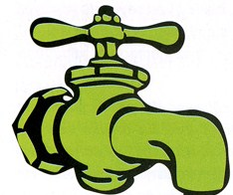


T
O
R
rot

Slide 4
G
R
Ü
N
grün

Slide 5
G
E
B
L
gelb

Slide 6
A
U
L
B
blau

Slide 7
L
I
L
A
lila

Slide 8
E
G
O
R
A
N
orange

Slide 9
R
A
S
O
rosa

Slide 10
Z
C
R
W
A
S
H
schwarz

Slide 11

I
W
ß
E
weiß

Slide 12
N
B
R
U
A
braun

Slide 13
R
A
G
U
grau

Slide 14
Wir rekapitulieren!

Slide 15
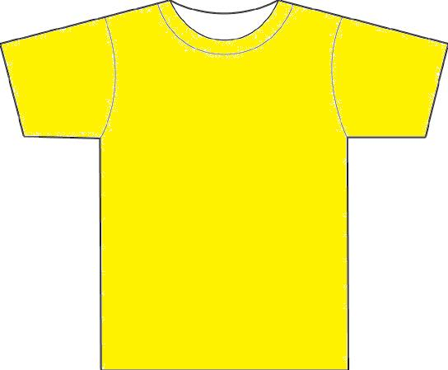
gelb
Das T-Shirt ist …
Notes:
<number>

Slide 16
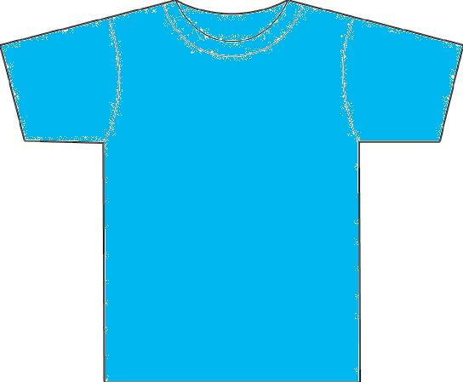
blau
Notes:
<number>

Slide 17
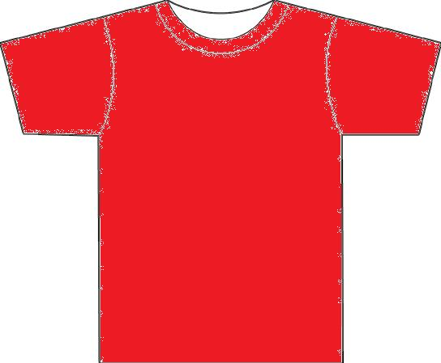
rot
Notes:
<number>

Slide 18
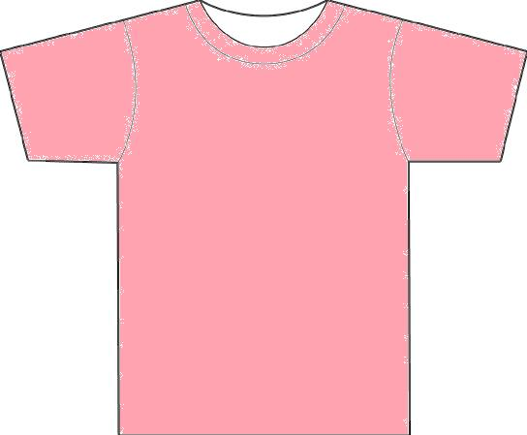
rosa
Notes:
<number>

Slide 19
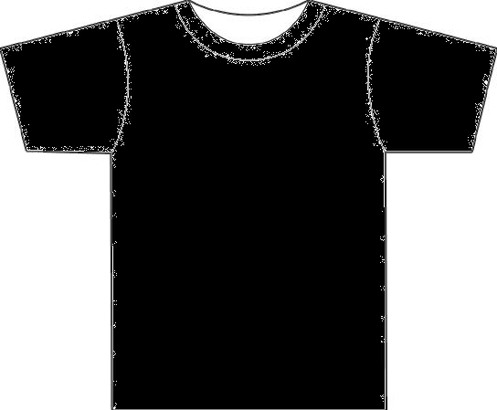
schwarz
Notes:
<number>

Slide 20
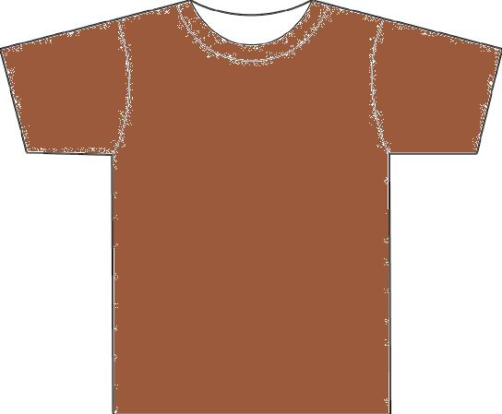
braun
Notes:
<number>

Slide 21
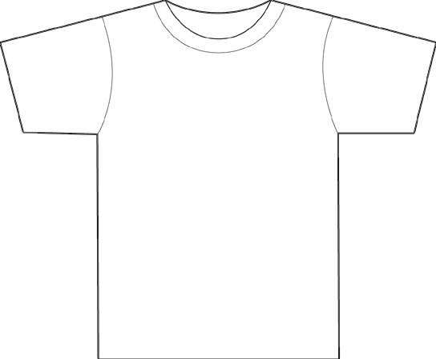
weiß
Notes:
<number>

Slide 22
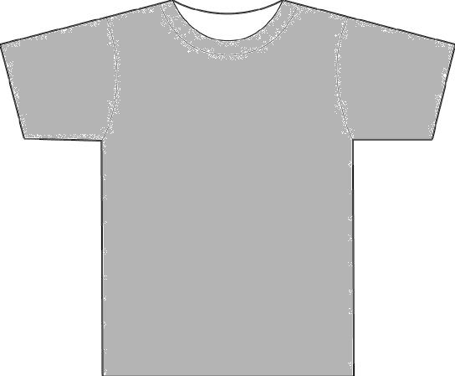
grau
Notes:
<number>

Slide 23
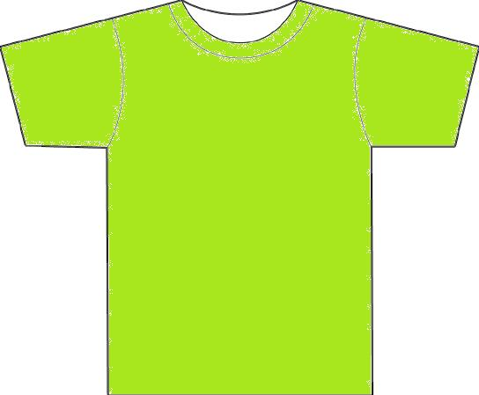
grün
Notes:
<number>

Slide 24
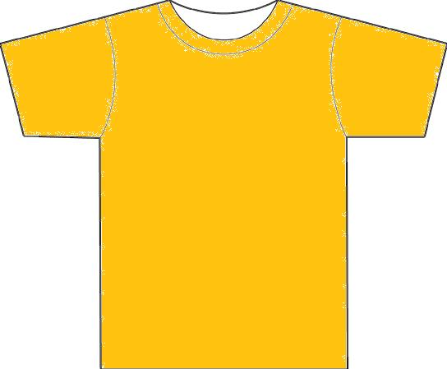
orange
Notes:
<number>

Slide 25
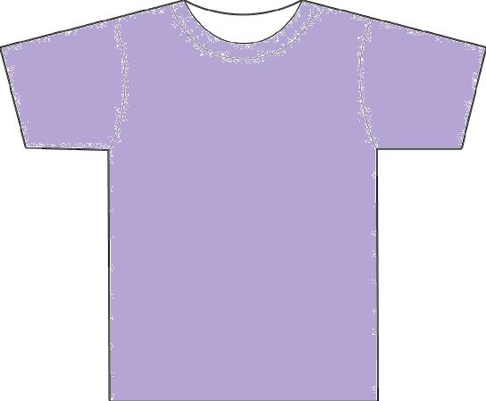
lila
Notes:
<number>

Slide 26
Welche Farbe fehlt?
Notes:
<number>

Slide 27
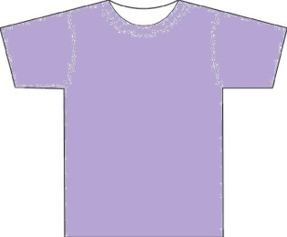

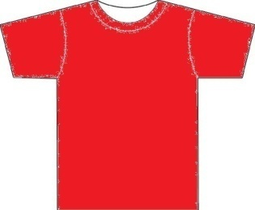
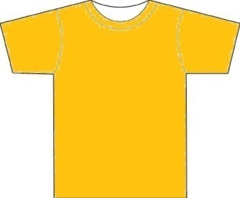
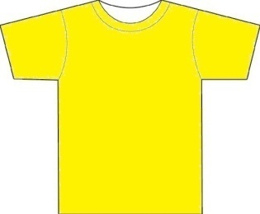
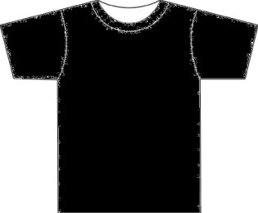
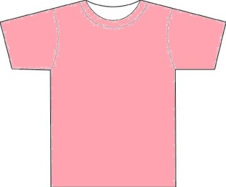
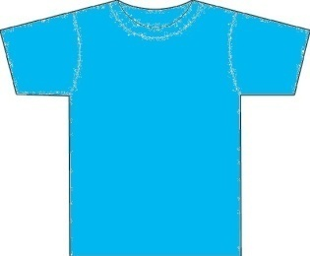
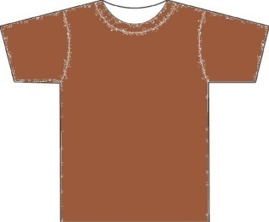
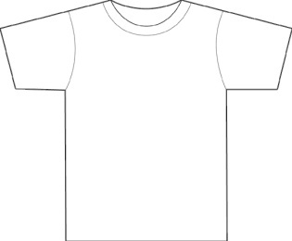

Notes:
<number>

Slide 28
Beantworte die Fragen!
Notes:
<number>

Slide 29
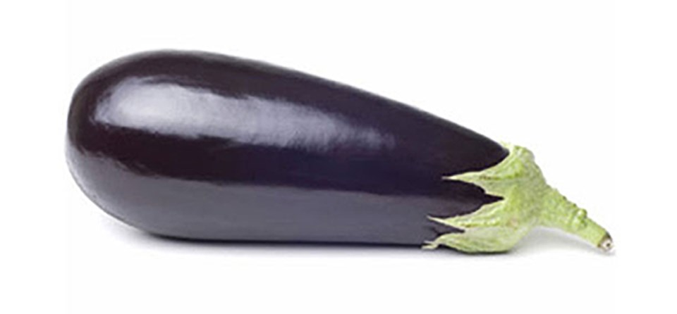
Welche Farbe hat eine Aubergine?
Eine Aubergine ist …

Slide 30
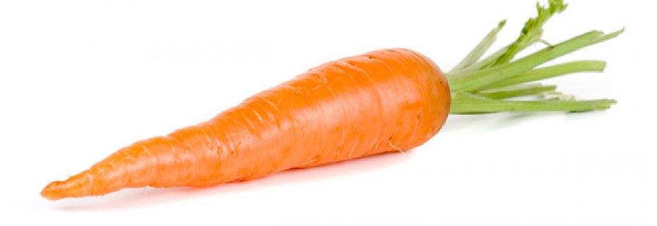
Welche Farbe hat eine Karotte?
Eine Karotte ist …

Slide 31
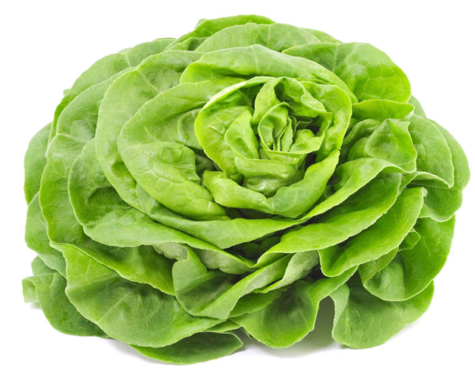
Welche Farbe hat ein Salat?
Ein Salat ist …

Slide 32
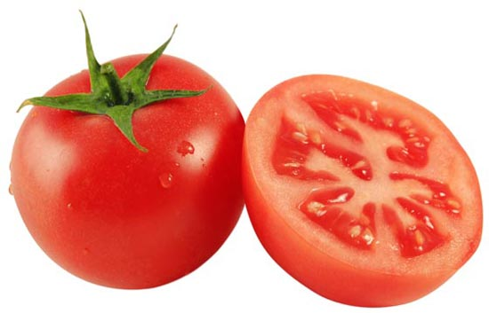
Welche Farbe hat eine Tomate?
Eine Tomate ist …

Slide 33
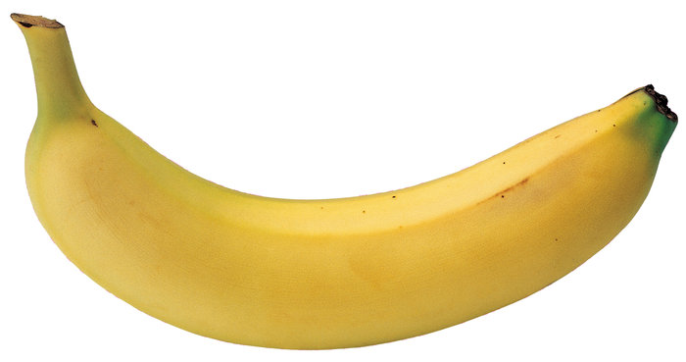
Welche Farbe hat eine Banane?
Eine Banane ist …

Slide 34
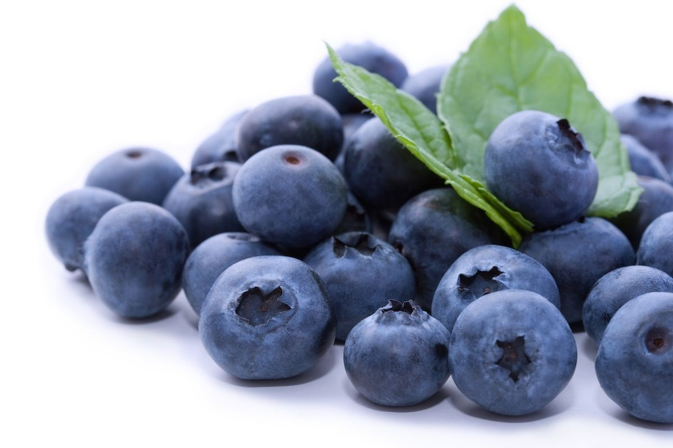
Welche Farbe haben Blaubeeren?
Blaubeeren sind …

Slide 35
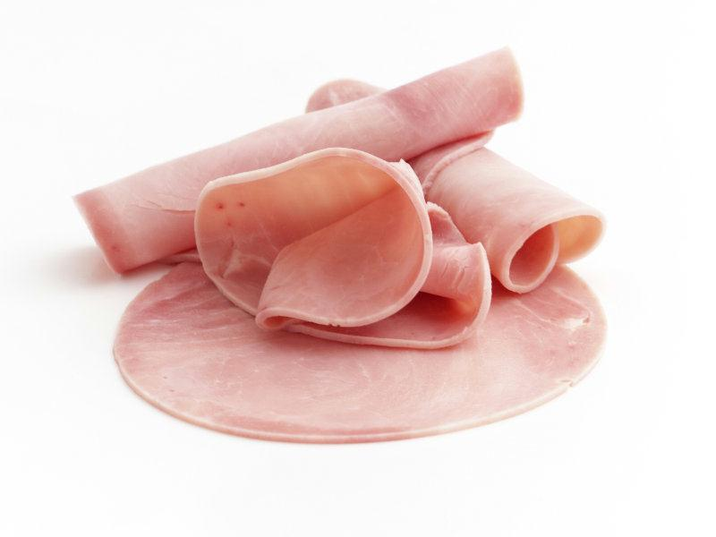
Welche Farbe hat der Schinken?
Der Schinken ist …

Slide 36
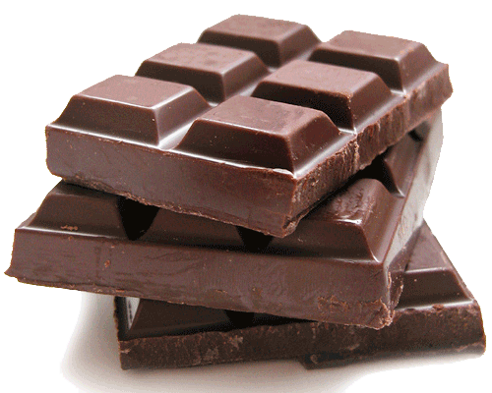
Welche Farbe hat die Schokolade?
Die Schokolade ist …

Slide 37
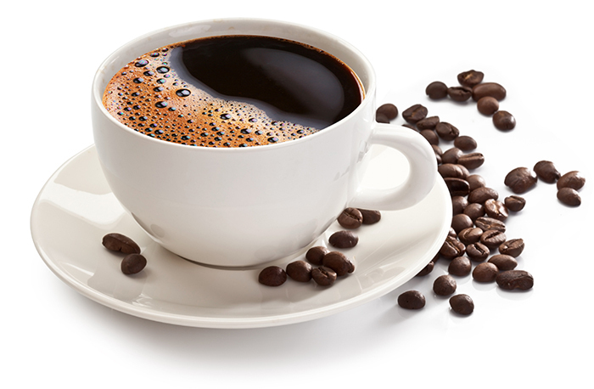
Welche Farbe hat der Kaffee?
Der Kaffee ist …

Slide 38
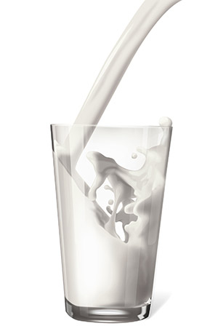
Welche Farbe hat die Milch?
Die Milch ist …

Slide 39
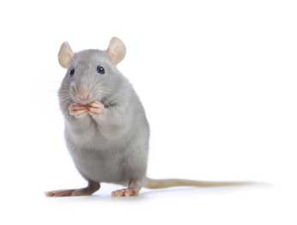
Welche Farbe hat eine Maus?
Eine Maus ist …

Slide 40
Was ist deine Lieblingsfarbe?
Meine Lieblingsfarbe ist …

Slide 41

(Arbeitsblatt)

Slide 42
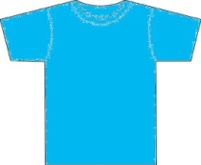
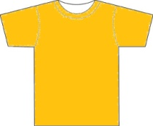
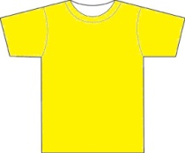
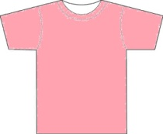
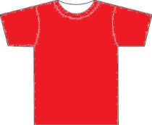

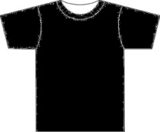
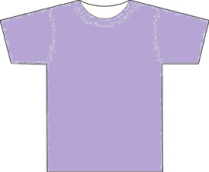
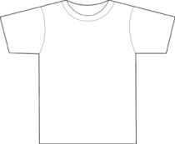

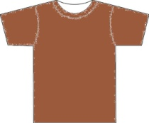
Die Farben:
blau
orange
gelb
rosa
rot
grün
schwarz
lila
weiß
grau
braun
Meine Lieblingsfarbe ist …
Notes:
<number>

